Slide 1
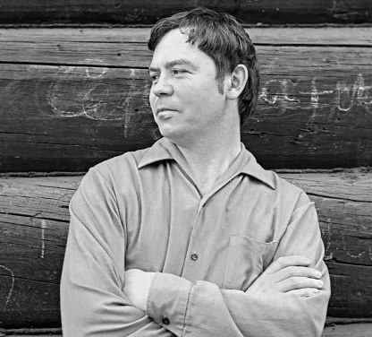
Валентин Григорьевич Распутин
15марта 1937-14марта 2015

Slide 2
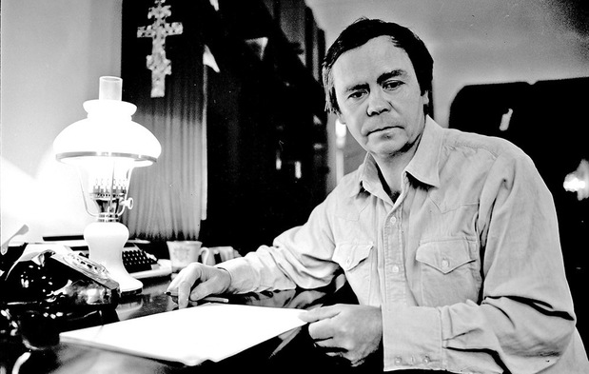

Slide 3
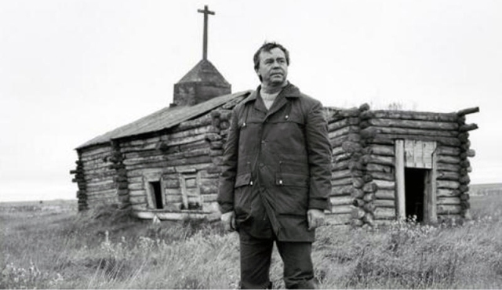

Slide 4
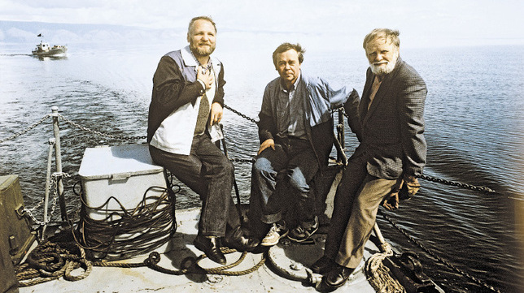

Slide 5
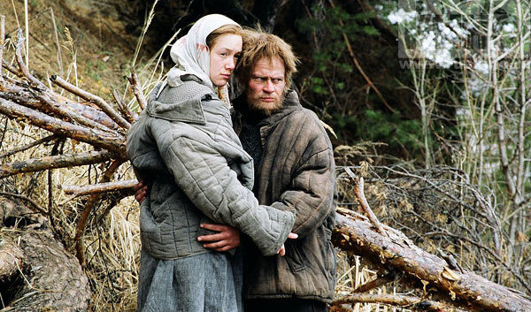
Кадр из к/ф «Живи помни»

Slide 6
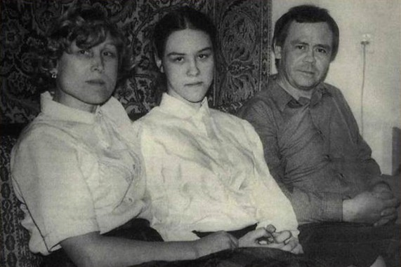

Slide 7
Использованные ресурсы
https://24smi.org/celebrity/3484-valentin-rasputin.html

